Slide 1


Centro Universitário UNIESP
SISTEMAS PARA INTERNET
Kick-off Meeting
(Projeto de Implantação de Sistema de Gerenciamento)
DISCENTES:
Barbara Braz
Jonathan Moura
Suzana Freitas
DOCENTE: Carlos Filho
DISCIPLINA: Análise de Projetos O. O.
João Pessoa - PB

Slide 2


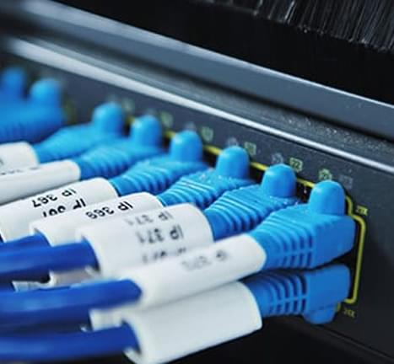


Alinhamento de expectativas
Objetivo da reunião
Justificativa do projeto
Descrição do produto e requisitos
Restrições do projeto
Premissas do projeto
Riscos do projeto

Slide 3
1. Objetivo da reunião
Este trabalho tem como principal objetivo apresentar a importância da implantação de um sistema de gerenciamento organizacional em uma empresa atuante na área de vendas de produtos de utilidades em geral.

Slide 4
2. Justificativa do Projeto
Surgiu como uma necessidade do cliente;
Gerenciamento de maneira automática dos seus processos organizacionais;
Principais riscos da não utilização do sistema:
  Falta de controle de estoque e das transações realizadas, pois a empresa tem dificuldades em armazenar, de maneira precisa, as informações de entrada e saída dos seus produtos.
  Falta de controle de clientes, os cadastros são realizados de forma manual, podendo haver perda de informações, prejudicando também fidelização.
  Falta de relatório, que pode ocasionar principalmente, um descontrole financeiro e vulnerabilidade quanto às informações.

Slide 5
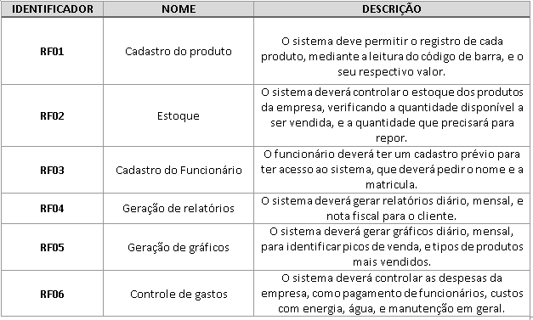
3. Descrição do produto e requisitos
O software sugerido para gerenciar os produtos da empresa, terá diversas funcionalidades a fim de facilitar o fluxo de entrada e saída de mercadorias e consequentemente aumentar as vendas;
Requisitos funcionais:

Slide 6
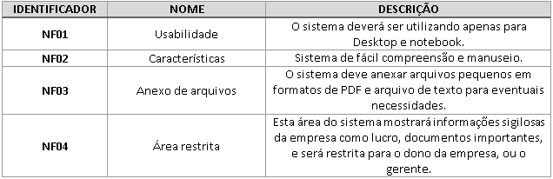
3. Descrição do produto e requisitos
Requisitos não funcionais:

Slide 7
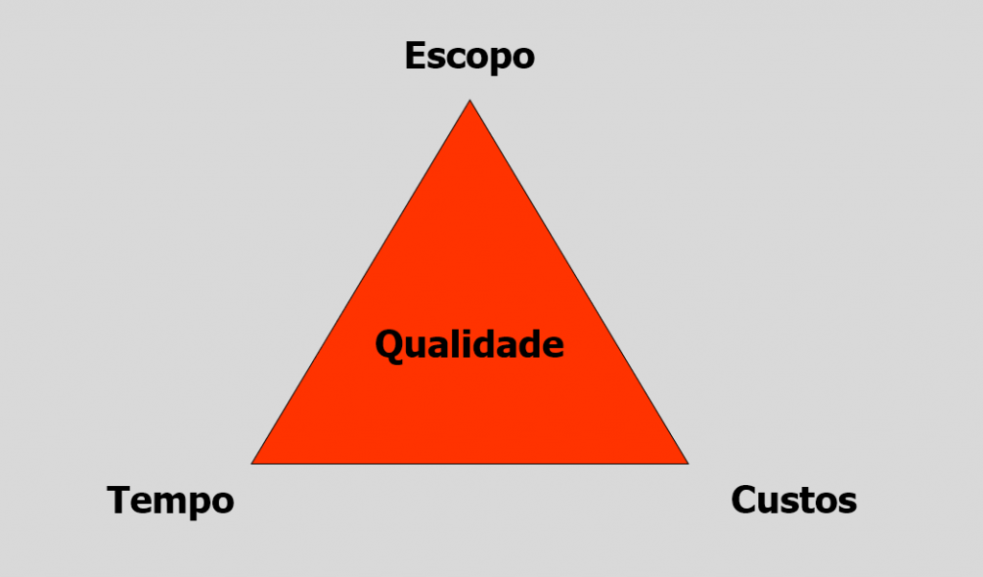
4. Restrições do Projeto
  Não foram identificadas restrições de custos e de prazos para o projeto.

Slide 8
5. Premissas do Projeto
  Premissa 01: O computador da empresa que utilizará o sistema de gerenciamento terá uma configuração que suporte os seus requisitos não funcionais;
  Premissa 02: O sistema de gerenciamento será operado por um funcionário com conhecimentos básicos de informática;
  Premissa 03: O funcionário receberá treinamento para operar o sistema de gerenciamento;
  Premissa 04: Para implantação do sistema a empresa deverá fazer um balanço do seu estoque e realizará o cadastro dos seus produtos e dos seus clientes em um período de não movimentação de processos.

Slide 9
6. Riscos do Projeto
  Risco 01: Falta de acompanhamento do desenvolvimento do sistema de gerenciamento.
  Mitigação: Utilização da metodologia Scrum para realização de reuniões diárias e quadro Kanban para acompanhamento.
  Risco 02: Falta de envolvimento e apoio cultural de projetos das partes interessadas.
  Mitigação: Conscientização da diretoria para escolha de um gestor capaz de se envolver com o projeto de forma a incentivar a implantação do sistema.
  Risco 03: Diminuição da equipe de desenvolvimento.
  Mitigação: Elaboração de um banco de talentos.
  Risco 04: Vários bugs no software não identificados até sua implementação.
  Mitigação: Execução de um teste piloto após conclusão de 80% do sistema.

